Slide 1
المحاضرةالسابعة :
  في المحاضرة السابقة تكلمنا عن
الغرويات وخواص التربة الكيميائية
الغرويات المعدنية
الغرويات العضوية
في محاضرة اليوم سوف نتكلم عن
ادمصاص وتبادل الايونات في التربة :
الايونات الموجبة القابلة للتبادل السائدة في التربة :
العوامل المؤثرة على سعة تبادل الايونات الموجبة

Slide 2
ادمصاص وتبادل الايونات في التربة :
نظرا لامتلاك الدقائق الغروية ( الطين والمادة العضوية ) بسبب الاحلال المتماثل وتكسر حواف الطين وانفصال ايونات الهيدروجين من بعض المجاميع الفعالة في الدبال شحنات معظمها سالبة فيتم ادمصاص الماء والايونات وفي المعادن السليكاتية تكون معظم الايونات الممدصة موجبة الشحنة وتاتي هذة الايونات الموجبة الى محلول التربة من فعل التجوية او التسميد او من عملية الاستصلاح وتمدص وتخزن على السطوح الغروية بشكل قابل للتبادل والامتصاص من قبل النبات . ان سرعه وسهولة حصول عملية التبادل تتغير حسب شحنه السطوح والايونات الممدصة والذائبة ودرجة حموضة التربة

Slide 3
والحرارة ونسبة الرطوبة وعوامل اخرى . يعتمد التنافس بين الايونات الموجبة على معقد التبادل على عاملين 1- القوة التي يجذب بها الايون على السطح والتي تعتمد على شحنة الايون وحجمة ودرجة تميئه
2- التركيز الايوني في محلول التربة . تعتبر شحنة الايون من العوامل الرئيسية في قوة مسك الايون من قبل السطح وحسب التسلسل التالي AL > Ca = Mg > k > Na .

Slide 4
توزيع الايونات قرب سطوح الدقائق والطبقة المزدوجة
نظرا لوجود الشحنة السالبة على سطوح دقائق الغرويات فانها تجذب الايونات الموجبة نحو سطوحها لذلك فان عدد الايونات الموجبة سيكثر بالقرب من السطح ويقل كلما ابتعدنا عن السطح اما الايونات السالبة فيحدث لها العكس . شكل ص 143

Slide 5
توزيع الايونات قرب سطوح الدقائق والطبقة المزدوجة
نظرا لوجود الشحنة السالبة على سطوح دقائق الغرويات فانها تجذب الايونات الموجبة نحو سطوحها لذلك فان عدد الايونات الموجبة سيكثر بالقرب من السكح ويقل كلما ابتعدنا عن السطح اما الايونات السالبة فيحدث لها العكس . شكل ص 143

Slide 7
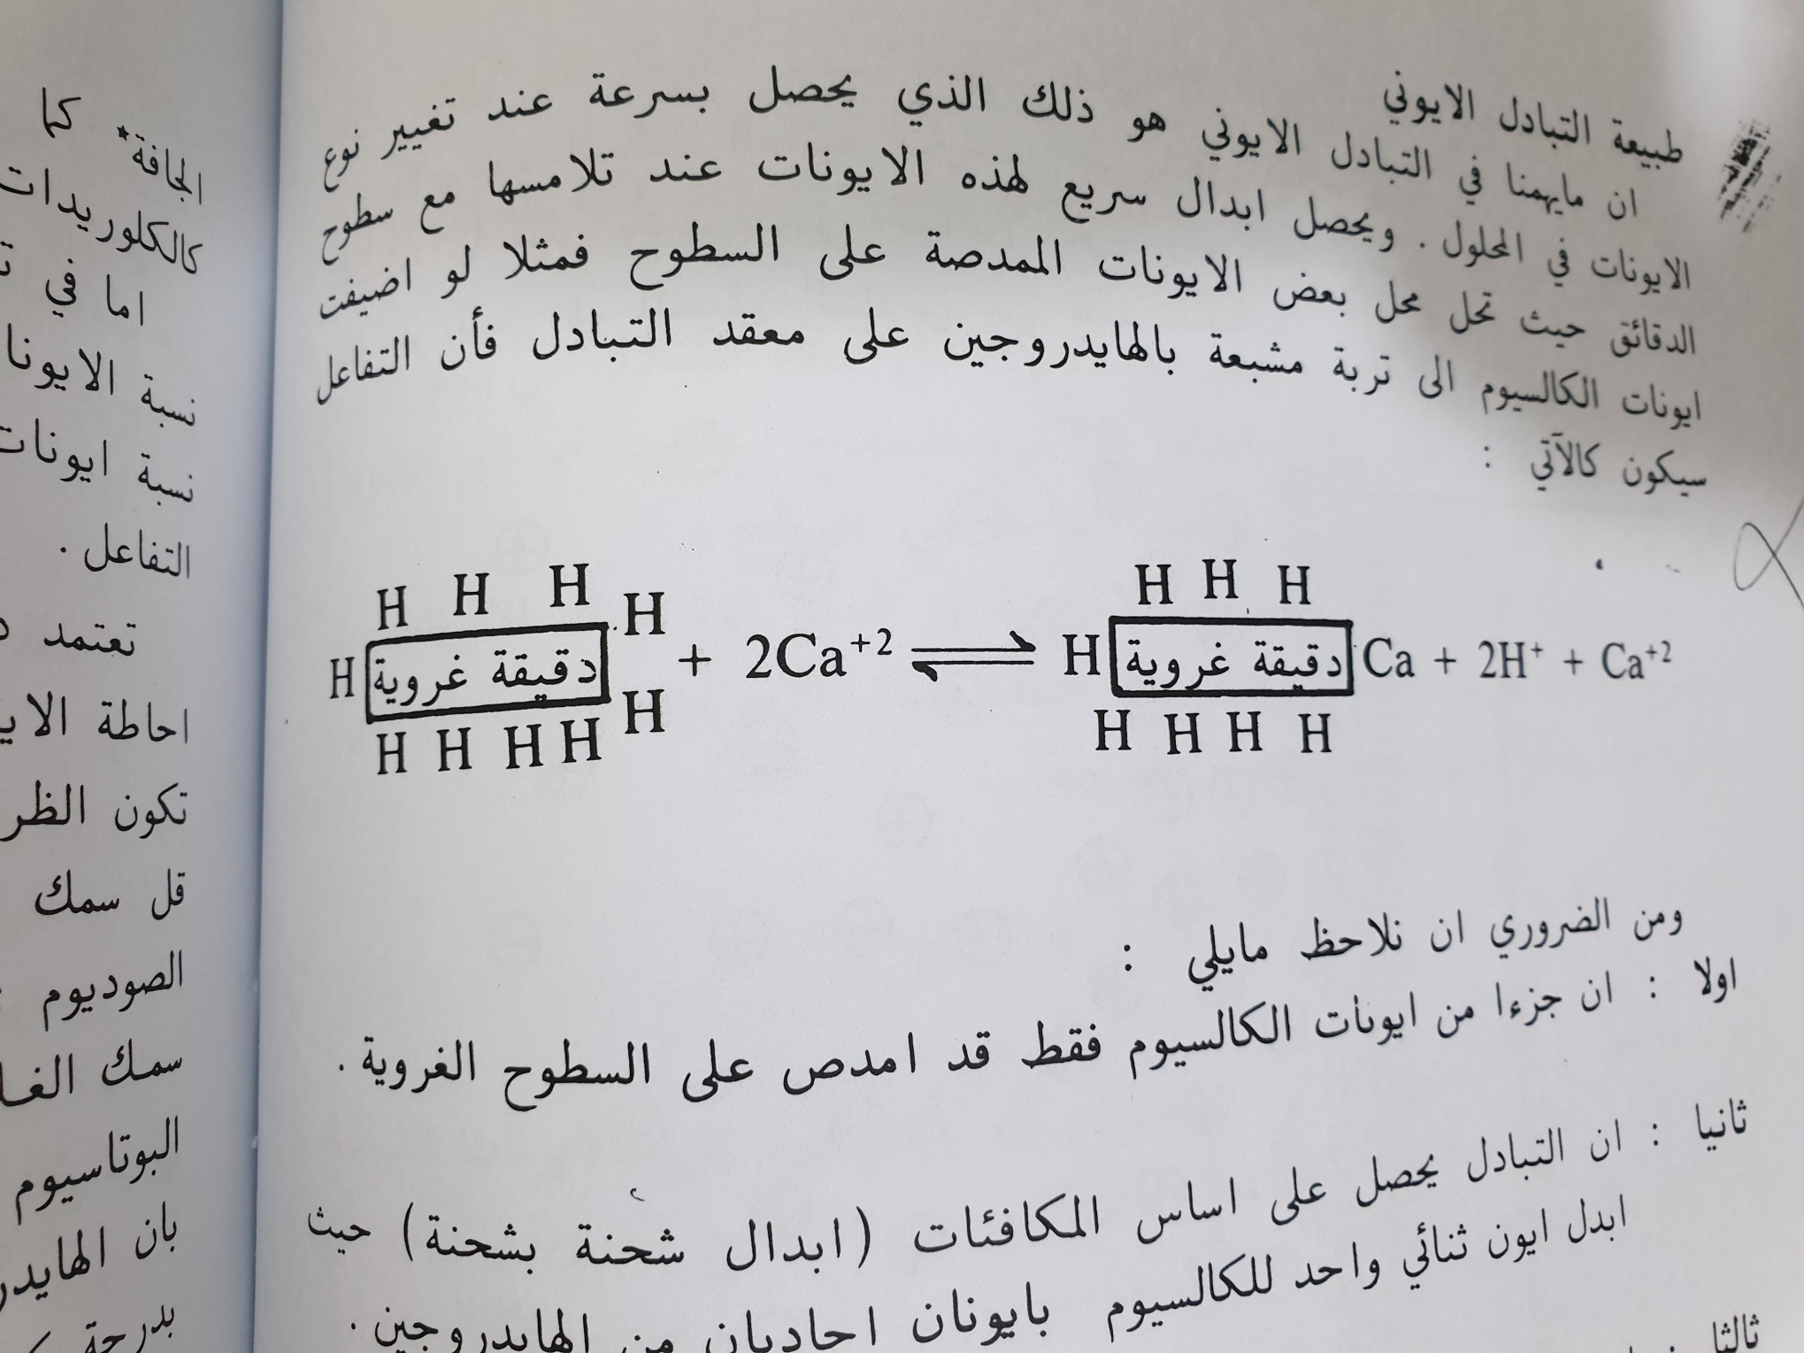

Slide 8
2- التبادل يحصل على اساس المكافئات ( ابدال شحنه بشحنه )
3- ان كلا من الايونين يوجدان على السطح وفي المحلول . ولكن التوزيع النهائي يعتمد على عدد ايونات الكالسيوم التي اضيفت للتربة .

Slide 9
الايونات الموجبة القابلة للتبادل السائدة في التربة :
يعتمد نوع الايونات السائدة على معقد التبادل على المادة الاصل وعلى الظروف الجوية مثل الامطار ومستوى التجوية والغسل الذي مرت به المعادن .
تسود ايونات Ca , mg في ترب المناطق الجافة مثل الترب العراقية , اما في الترب للمناطق الرطبة فان التجوية والغسل المستمرين تؤدي الى سيادة الهيدروجين والالمنيوم وتصبح الترب حامضية التفاعل . تتأثر نسبة الايونات الممدصة على السطح بتركيز الايونات الذائبة في المحلول . فكمية الايونات الممدصة لا تعتمد فقط على القوة التي يجذب بها الى السطح فحسب بل تتأثر ايضا بكمية الايونات الذائبة في المحلول . كما في الجدول التالي

Slide 10
تركيز الايونات في محلول التربة مليمكافيء / لتر

Slide 12
يساعد على ازالة الهيدروجين باضافة كلوريد الصوديوم او كبريتات الصوديوم فانها لا تساعد على ازالة الهيدروجين .
السعة التبادلية للايونات الموجبة
وهي كمية الايونات الموجبة الممسوكة في التربة بشكل قابل للتبادل عند pH معينة وتقاس بوحدة المكافيء / 100 غم تربة . ويحتوي المكافيء على عدد افوكادرو منمن الذرات والذي يكافيء 6.02 x 10²³ او الملي مكافيء 6.02 x 10²⁰ .

Slide 13
العوامل المؤثرة على سعة تبادل الايونات الموجبة
1- نسبة ونوع المعادن الطينية في التربة جدول ص 150 2-5 و 3-5
2- نسبة المادة العضوية المتدبلة في التربة ص 151 4-5
3- رقم الحموضة

Slide 14
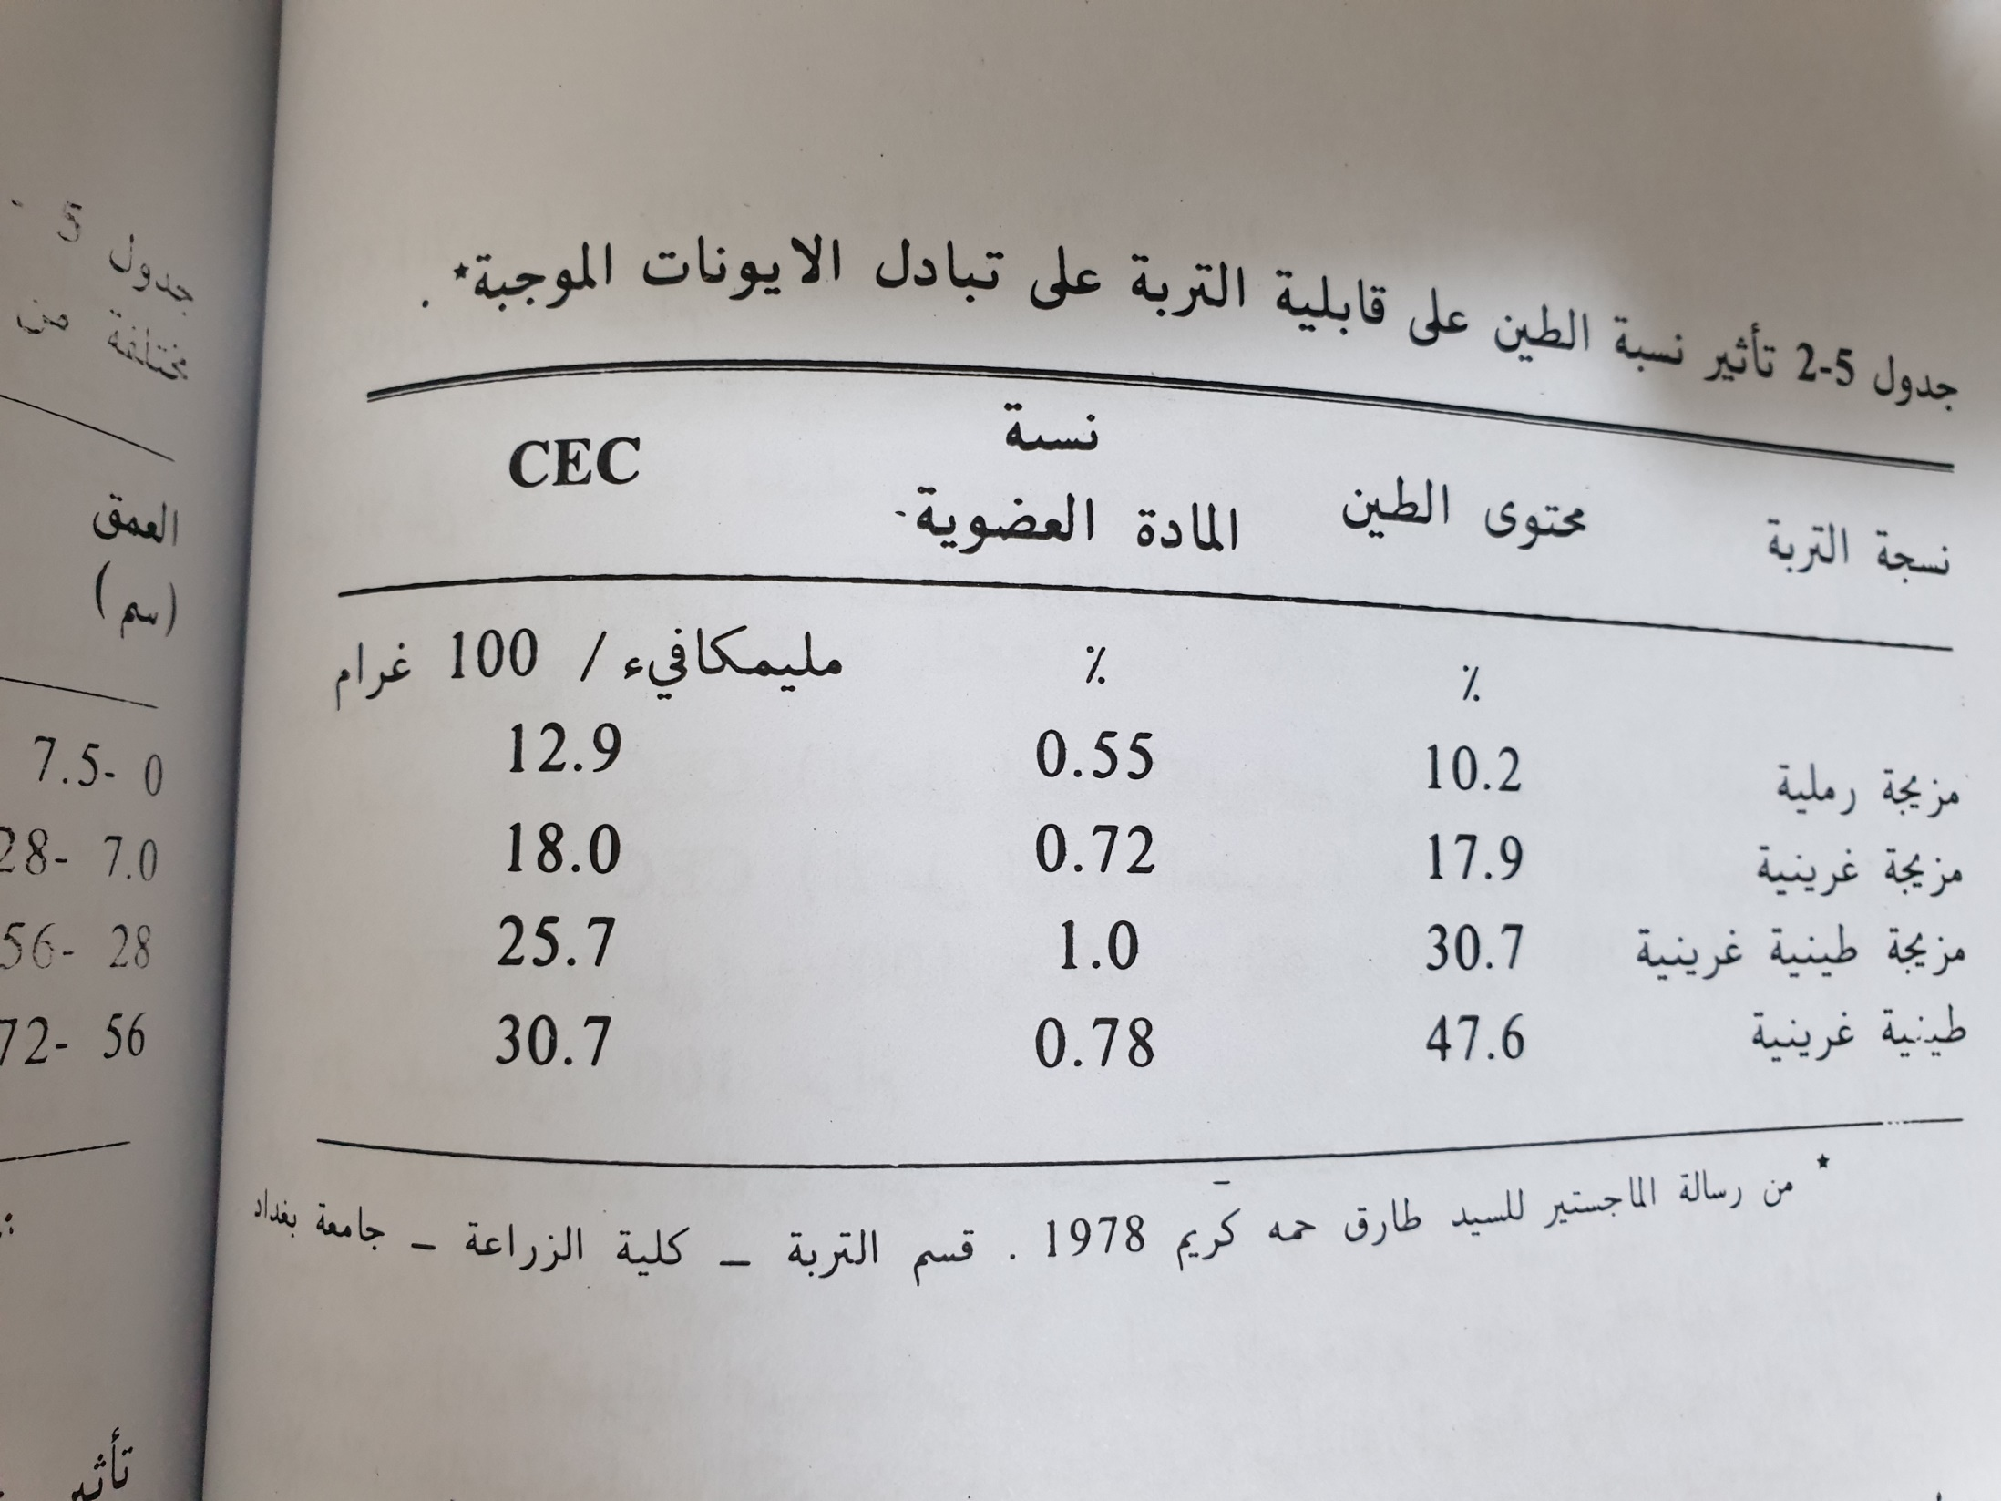

Slide 15
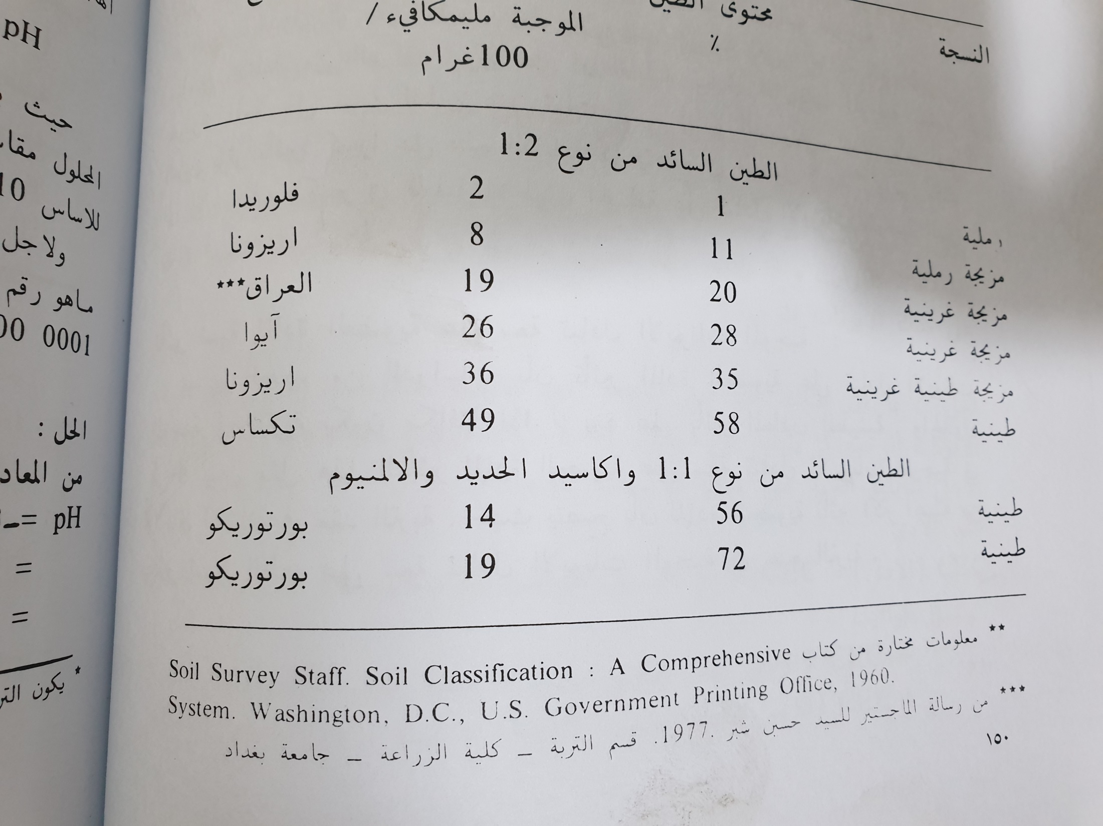

Slide 16
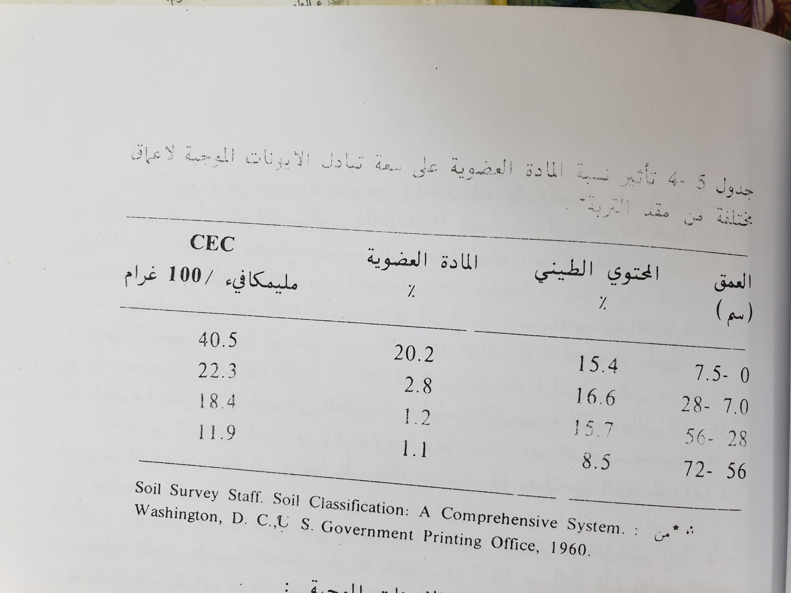

Slide 17
في الترب الشديدة الحموضة توجد مشكلة في زيادة ايونات الالمنيوم والمنغنيز اللذان يكونان سامان للنبات عند زيادة تركيز اي منهما عن حد معين في المحلول .كذلك فان جاهزية بعض العناصر الغذائية كالفسفور والموليبدنيوم قد تنخفض جدا عند زيادة حموضة التربة . اما في الترب شديدة القاعدية فغالبا ما تكون زيادة في تركيز ايونات الصوديوم في المحلول وبالتالي فانها تؤثر على صفات التربة الفيزيائية والكيميائية

Slide 18
وعلى الصفات الحيوية وبالامكان تغيير رقم حموضة التربة لدرجة ما باستعمال بعض المصلحات العضوية وغير العضوية كما في المعادلة التالية .
اما خفض رقم حموضة التربة شديدة القاعدية فيتم عن طريق التخلص من ايونات الصوديوم على معقد التبادل فاذا اضيف الجبس او اي مصدر اخر للكالسيوم الذائب الى التربة

Slide 20
حيث يمكن ان يستبدل البوتاسيوم بأيونات اخرى من المحلول

Slide 22
نسبة الاشباع القاعدي = x 100
اما نسبة الاشباع بالهيدروجين او اي ايون اخر فهي
نسبة الاشباع بالهيدروجين = x 100

Slide 23
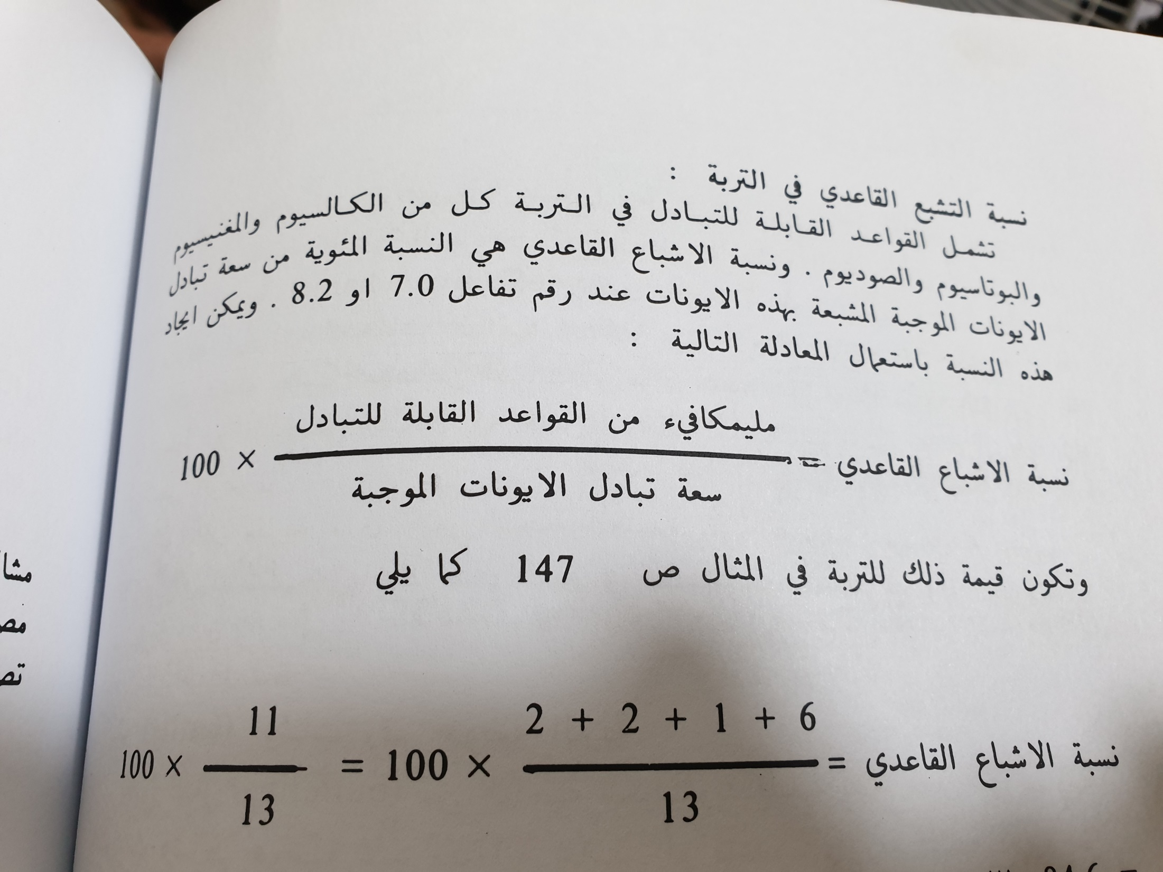

Slide 24
